Slide 1
인턴 수행과제 결과보고 본부 내부발표
SBM본부 ONM1팀 김솔이 인턴
2020.11.18

Slide 2
CONTENTS
01 02 03
과제 수행 결과 및 개선화면
과제 수행을 통해 배운 점 및 느낀 점
향후 계획
-실물증빙 비용등록
-결재문서 생성
-업무를 할 때
필요한 6가지
구조의 이해
디버깅
꼼꼼함
소통에 기반한 팀워크
가독성
편리성
-매니저 직위 목표
-책임매니저 직위 목표
-컨설턴트 목표

Slide 3

과제 수행 결과 및 개선 화면
인턴 수행과제 결과보고 - 본부 발표
01
과제 수행 결과 화면 & 개선 화면

Slide 4
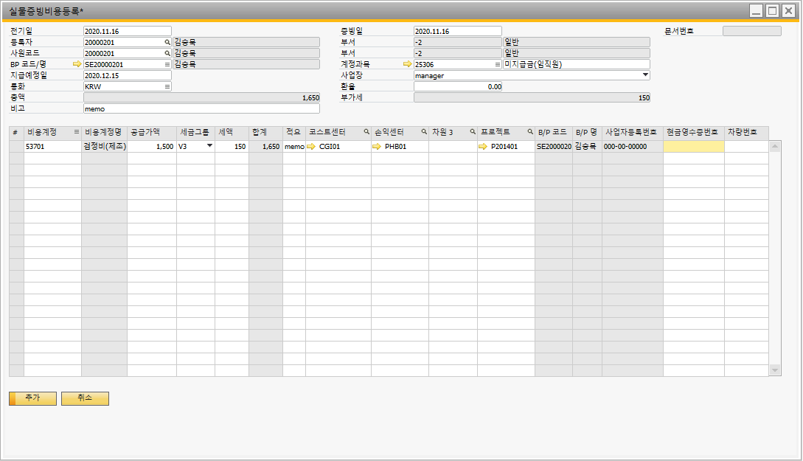
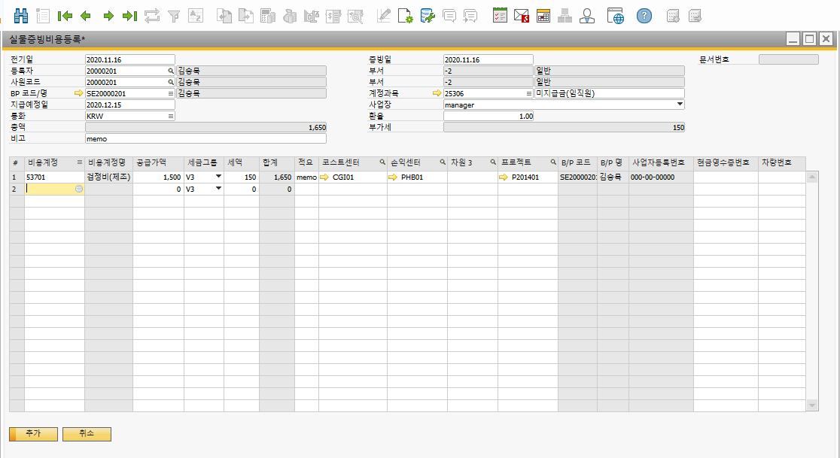
과제 수행 결과 및 개선 화면
인턴 수행과제 결과보고 - 본부 발표
01
실물증빙 비용등록

Slide 5
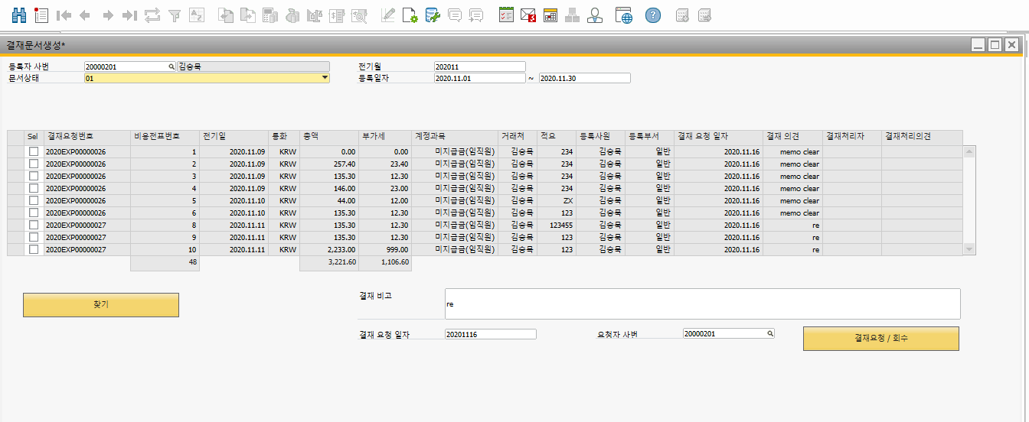
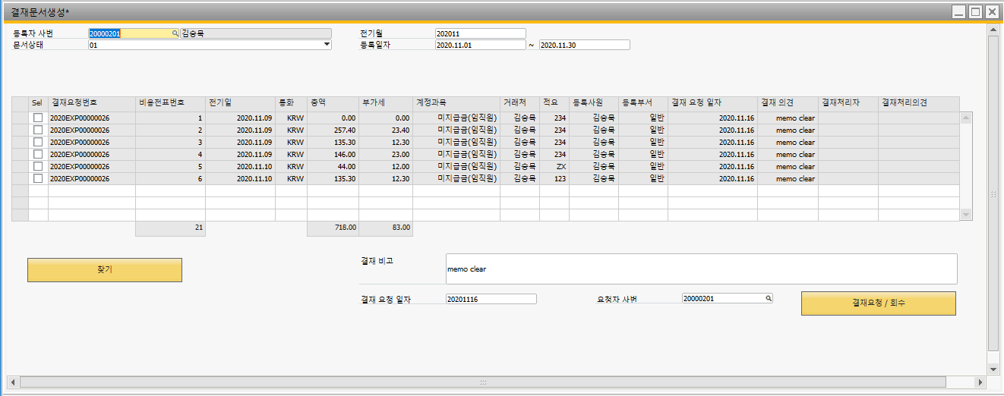
과제 수행 결과 및 개선 화면
인턴 수행과제 결과보고 - 본부 발표
01
결재문서 생성

Slide 6
과제 수행을 통해 배운 점 및 느낀 점
인턴 수행과제 결과보고 - 본부 발표
02
업무를 할 때 필요한 6가지
Notes:
다음으로 과제 수행을 통해 배운 점 느낀 점입니다.
과제를 수행하면서 업무를 할 때 지금부터 소개해 드릴 6가지가 필요하다고 생각되었습니다.

Slide 7
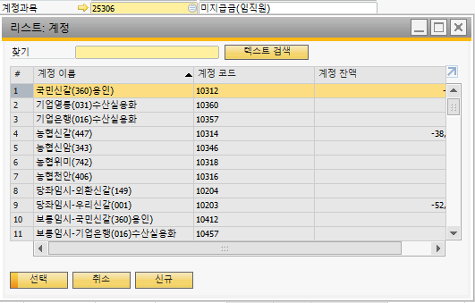
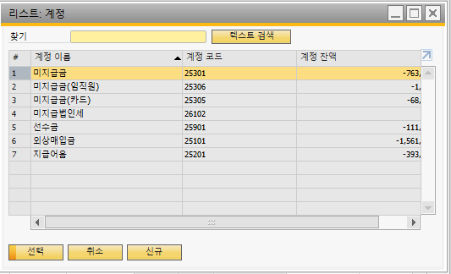
과제 수행을 통해 배운 점 및 느낀 점
인턴 수행과제 결과보고 - 본부 발표
02
[1] 업무를 할 때 필요한 6가지 – (1)
“ ”
구조이해
한 필드 값이나 함수가 다른 필드 값이나 함수에 영향을 줌
=> 다양한 이벤트 처리
2) 기능 안에 들어있는 세세한 기능들을 꼼꼼히 살펴보고 수행해야 정확한 처리
=> 각 기능이 갖고 있는 특성을 이해
실물증빙 비용등록 - 계정과목CFL
Notes:
첫 번째로 구조의 이해가 필요하다고 생각했습니다.
프로젝트를 정확하게 구현하기 위해서는 프로젝트구조의 이해가 필요하다 생각했습니다.
한 필드 값이나 함수가 하나의 기능에서 사용함으로써 끝나는 것이 아니라, 다른 필드 값이나 함수에 영향을 주는 것을 보면서 처리 해줘야 할 이벤트들도 많았습니다.
그래서 기능 안에 들어있는 세세한 기능들을 꼼꼼히 살펴보고 수행해야 정확한 처리를 할 수 있었습니다.
이를 위해 각 기능을 구현할 때마다 각 기능이 갖고 있는 특성을 이해해야 했습니다.
실물증빙 비용등록화면에서 계정과목을 CFL로 구현할 때 condition을 주는 부분에 대해 이해를 처음에 잘 못했습니다.
그래서 다른 샘플코드들의 사례들을 계속 분석해서 깨닫게 되었고, 조건에 해당하는 계정들을 팝업 창에 뜰 수 있도록 할 수 있었습니다.
하나의 기능과 연관되어 있는 기능들이 많기 때문에 구조에 대한 이해가 꼭 필요하다고 생각되었습니다.

Slide 8
과제 수행을 통해 배운 점 및 느낀 점
인턴 수행과제 결과보고 - 본부 발표
02
[2] 업무를 할 때 필요한 6가지 – (2)
“ ”
디버깅
BREAK POINT를 잡고 디버그 하는 습관
2) 오류 고치는 속도 빨라짐
Notes:
다음은 디버깅입니다.
평상시 오류를 검출 할 때, break point를 잡고 디버그를 하는 습관을 가지지 않았습니다.
그래서 어디서 오류가 났는지 잡기가 어려웠었습니다.
이번 과제를 진행하면서 계속 디버깅 하는 습관을 가졌더니 오류를 고치는 속도도 빨라졌습니다.
그래서 업무를 할 때 디버깅하는 습관이 굉장히 중요하다는 것을 배우게 되었습니다.

Slide 9
과제 수행을 통해 배운 점 및 느낀 점
인턴 수행과제 결과보고 - 본부 발표
02
[3] 업무를 할 때 필요한 6가지 – (3)
“ ”
꼼꼼함
1) 이름 오류 (VB파일, 2번 바인딩, 테이블 명, 필드 명)
=> 이름 오류 검사
2) 설계서에 나와있는 조건 꼼꼼히 검사
3) 많은 양을 끝내기 보다 정확한 결과 중시
=> 제출하기 전 마지막까지 오류, 조건 검사
Notes:
다음으로 '꼼꼼함' 입니다.
업무를 할 때 꼼꼼함이라는 성격이 업무를 도와줄 것이라 생각했습니다.
VB파일이름을 잘못 봤을 때, 같은 필드를 2번 바인딩 했을 때, 헤더테이블 이름 대신 디테일 테이블 이름을 사용했을 때, 필드명을 잘못 썼을 때 오류들이 발생했습니다.
여러 번의 실수 끝에 오류가 있을 때마다 이름오류를 체크하고, 이름을 잘못 쓰지는 않았는지 꼼꼼하게 보려는 습관을 가지게 되었습니다.
조건을 볼 때도 프로젝트 설계서 내용을 꼼꼼하게 보고 조건에 맞는 정확한 결과가 나올 수 있도록 노력했습니다.
또한, 많은 양을 끝내려기 보다 마지막 제출 전까지 오류를 검사하고, 빠진 조건은 없는지 주어진 과제 안에서 시스템 테스트를 진행하며 계속해서 체크했습니다.
그 결과 설계서에서 요구하는 부분들을 오류 없이 실현시킬 수 있었고, 설계서에서 원하는 정확한 프로젝트를 완성시킬 수 있었습니다.
따라서 정확한 프로젝트를 완성시키기 위해 꼼꼼함이 꼭 필요한 것 같다고 생각되었습니다.

Slide 10
과제 수행을 통해 배운 점 및 느낀 점
인턴 수행과제 결과보고 - 본부 발표
02
[4] 업무를 할 때 필요한 6가지 – (4)
“ ”
소통에 기반한 팀워크
UDO를 만들 때 오브젝트 유형을 전표로 처리하지 않아 저장이 되지 않는 문제
=> 멘토님의 도움으로 해결
2. 행 추가가 되지 않는 문제
=> 동기들과 브레인스토밍 기법으로 토의
3. 조직 = 집단, 혼자 해결 할 수 없는 일에 대해 집단 지성으로 해결.
=> 소통에 기반한 팀워크
Notes:
소통에 기반한 팀워크
과제를 하다 보니 막히는 부분들이 있었습니다. UDO를 만들 때 오브젝트 유형을 전표로 처리하지 않아 저장이 되지 않는 문제와 행 추가가 되지 않는 문제였습니다.
해결을 위해 구글링을 해보기도 하고, SDK-HELP를 참조해보기도 했습니다.
하지만 처음 보는 오류의 문제점이 무엇인지 깨닫지 못해 혼자 해결할 수가 없는 문제라 판단했습니다.
멘토님의 도움으로 오브젝트 유형이 전표가 아님을 알게 되어 쉽게 풀린 경우도 있었습니다.
하지만 행 추가가 되지 않는 문제의 경우 동기들과 해결방법을 위해 여러 의견을 내놓는 브레인스토밍 기법으로 문제를 해결하려 노력했습니다. 의견을 타고 타고 내놓다가 한 친구가 ‘추가모드 인 것 아니냐’는 의견을 내놓아 해결을 할 수 있었습니다.
조직은 집단으로 활동하고, 혼자 해결할 수 없는 일에 대해 집단지성으로 해결할 수 있다는 장점을 가졌습니다.
업무를 할 때에도 멘토님의 도움처럼 선배님의 도움도 있을 수 있고, 동기들의 도움도 있을 수 있습니다. 소통을 기반으로 한 팀워크를 통해 집단 지성의 힘을 빌려 일을 해결하면서 팀워크를 중요시 하는 것이 중요하고, 건강한 조직문화에 융합하는 방법이라고 생각하게 되었습니다.
그래서 소통에 기반한 팀워크가 업무를 할 때 필요한 것이라 생각합니다.

Slide 11
과제 수행을 통해 배운 점 및 느낀 점
인턴 수행과제 결과보고 - 본부 발표
02
[5] 업무를 할 때 필요한 6가지 – (5)
“ ”
가독성
누구나 알아 볼 수 있는 코드와 주석
2) 수정 할 때 코드 분석 시간 절약, 쉽게 코드 정리
Notes:
다음은 가독성 있는 코드와 주석 짜기 습관입니다.
주석에 대한 내용을 자세하게 적지 않아서 제가 적은 주석에 대한 내용을 못 알아 볼 때가 있었습니다.
가독성 좋도록 애초에 설명을 잘 달아두면 나중에 수정할 때 코드를 분석하는데 시간이 절약되고, 쉽게 코드를 정리 할 수있었을 텐데 라는 생각을 하게 되었습니다.
또한, 가독성 좋은 프로그램이 좋은 프로그램이 될 것이라는 생각도 하게 되었습니다.
몇몇 코드와 주석이 가독성이 떨어져서 코드를 다시 분석하고 자세한 주석으로 정리하는 작업을 또다시 하게 되었고, 처음부터 자세한 주석을 적어야 한다는 것을 배우게 되었습니다.
그래서 가독성 있는 코드와 주석을 다는 습관이 업무를 할 때 필요하다고 생각되었습니다.

Slide 12
과제 수행을 통해 배운 점 및 느낀 점
인턴 수행과제 결과보고 - 본부 발표
02
[6] 업무를 할 때 필요한 6가지 – (6)
“ ”
편리성
유저의 입장에서 어떤 점이 불편할 지 생각
2) 사용하지 않는 부분 ENABLED – FALSE 처리
3) 같은 내용 두 번 입력하지 않도록 이벤트 처리를 통해 자동생성
Notes:
다음은 편리성 있는 코드짜는 습관 입니다.
유저가 이 프로그램을 사용한다고 할 때 어떤점이 불편할 지 생각해 보는 것입니다.
사용하기에 편리해야 좋은 프로그램이라고 생각했습니다.
사용할 때 편리하도록 사용하지 않는 부분을 'ENABLED-FALSE'로 만들어 헷갈리지 않도록 한다던가,
같은 내용을 두번 입력하지 않도록 이벤트 처리를 통해 자동 생성해둔다던가 하는 등의
프로그램을 사용하기 편하게 하기 위한 이벤트들을 시스템 테스트를 하면서 추가하게 되었습니다.
업무를 할 때도 유저의 입장에서 어떻게 하면 편리 할 수있는지 생각하는 점들은 고객의 만족을 불러올 것이고, 신뢰를 줄 수있는 방법이 될 것입니다.
따라서 편리성있는 코드를 짜는 습관이 업무를 할 때 필요하다고 생각되었습니다.

Slide 13
향후 계획
인턴 수행과제 결과보고 - 본부 발표
03
향후 계획

Slide 14
향후 계획
인턴 수행과제 결과보고 - 본부 발표
03
최종 목표 - 컨설턴트
개발지식, 회계지식, ERP 지식, 외국어 회화 능력
책임 매니저 목표
프로젝트 중요 부분 맡기, 관리자로서 어려움 없도록 준비
개발자 역량 (+ 개인시간 : 회계공부, ERP 공부, 외국어 회화 공부)
+ 개인시간 : 회계공부, ERP 공부, 외국어 회화 공부
매니저 목표
개발자로서의 역량 키우기
DB, C#프로그래밍 공부 => 지식 쌓기 + 실무 수행 = 이해도 UP, 개발자 역량 UP
Notes:
컨설턴트라는 최종 목표를 이루기 위해서 회계, ERP, DB, C#프로그래밍, 외국어회화능력 이라는 역량들을 갖추고 싶습니다.
매니저 직위 아래에서 DB공부, C#프로그래밍 공부를 하고 지식을 쌓기 위해 노력할 것입니다. 이론과 지식을 바탕으로 실무를 수행하고, 이해도를 높여 개발자로서의 역량을 키워나가겠습니다.
장기적으로 회계공부, ERP공부, 외국어회화 능력을 갖추기 위해 개인시간을 활용해 틈틈히 공부하면서 회계, ERP에 대한 심층있는 공부, 외국어 회화 공부를 할 것입니다.
그래서 책임 매니저라는 직위아래에서 프로젝트를 맡김 받거나 관리자가 되었을 때 큰 어려움이 없도록 미리 준비 해 컨설턴트라는 꿈을 위한 공부들을 계속해 나갈 예정입니다.

Slide 15

향후 계획
인턴 수행과제 결과보고 - 본부 발표
03
[컨설턴트]
프로젝트를 책임지고,
팀원들을 이끌어 줄 수 있는 관리자
Notes:
컨설턴트가 되어서는 프로젝트를 책임지고, 팀원들을 이끌어 줄 수 있는 관리자가 되는 것이 목표입니다.

Slide 16
끊임없이 발전하는 웅진人이 되겠습니다.
THANK
YOU
발 표 자 : SBM본부 ONM1팀 김 솔 이 인턴

